Slide 1

JSCC的对比实验-传统方法

Slide 2


传统通信流程
信源编码（JPEG、BPG压缩）
信道编码（LDPC）
图像
调制
图像
AWGN信道
信源解码（JPEG、BPG解压）
图像
信道解码（LDPC）
解调

Slide 3
以BPG压缩为例
bpg_compress.py
LDPC_QAM_AWGN.m
信源编码（BPG压缩）
信道编码（LDPC）
调制
图像
图像
AWGN信道
图像
信源解码（BPG解压）
信道解码（LDPC）
解调
bpg_decompress.py

Slide 4
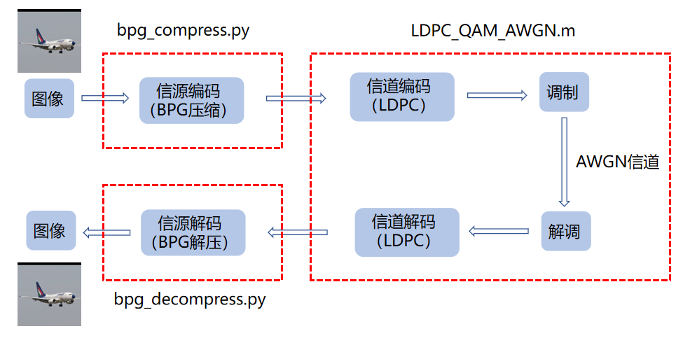
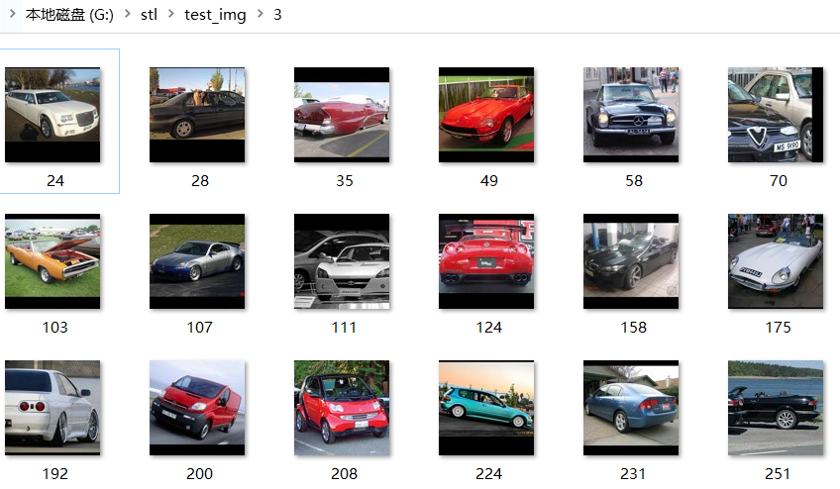
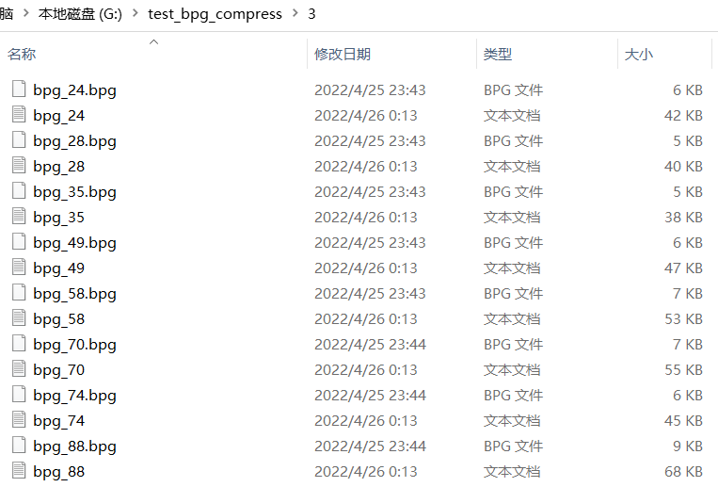
以BPG为例 - bpg_compress.py
将png图像进行bpg压缩，得到比特流并存储为txt文件使用时，更改下列路径名，修改BPG压缩参数，返回总的比特长度

Slide 5
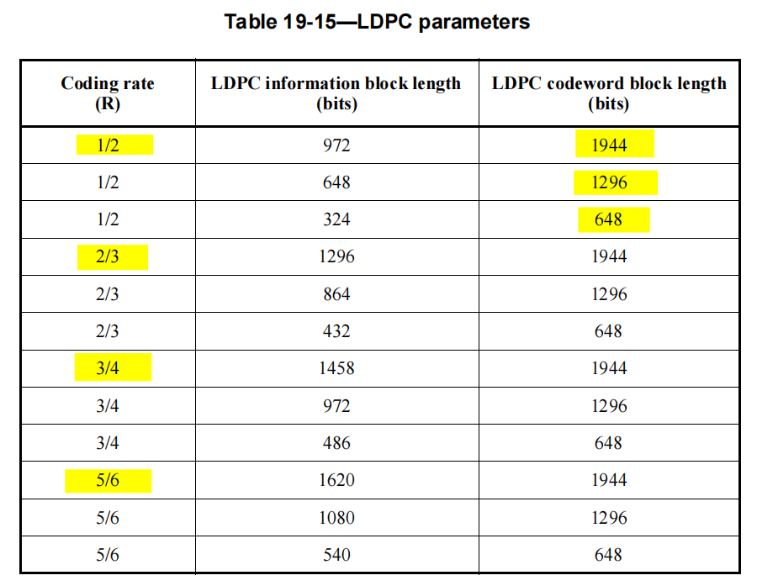
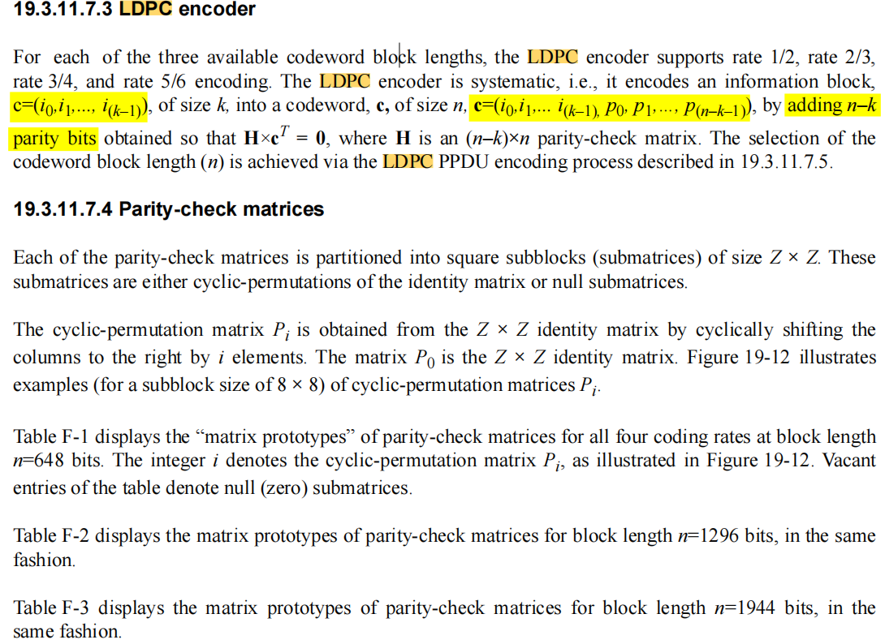
LDPC
802.11 - 2020中LDPC编码的参数与校验矩阵

Slide 6
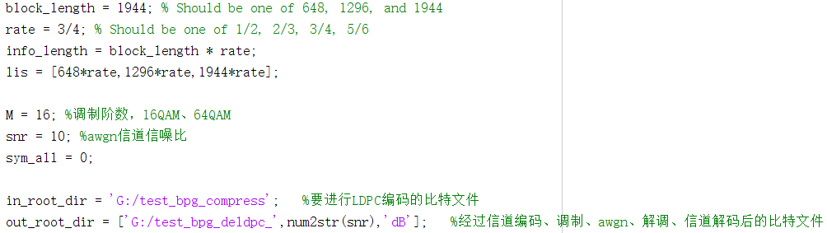
以BPG压缩为例 - LDPC_QAM_AWGN.m
对比特流进行LDPC编码、QAM调制，经过AWGN信道后，QAM解调、LDPC解码
使用时，更改路径名，修改block_length、rate、调制阶数、snr，返回通过信道传输的总符号数

Slide 7
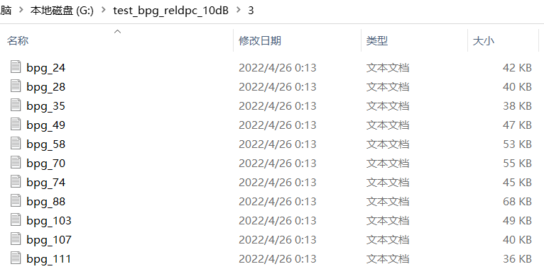
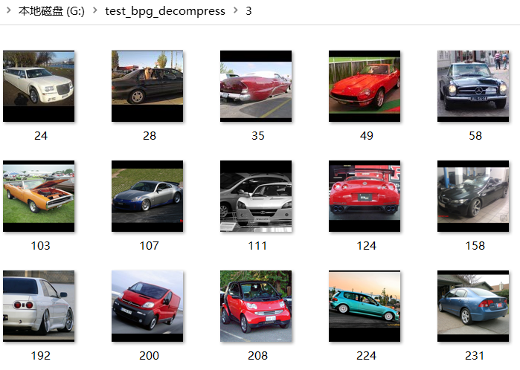
以BPG为例 - bpg_decompress.py
对解码出的比特进行bpg解压，得到png图像
使用时，更改下列路径名即可

Slide 8
谢谢

